Slide 1
Un site de vélos vintage
Analyse graphique du site https://www.velo-vintage.com/

Slide 2
Aspect visuel
Site vitrine de type one page.
Partiellement responsive.
Avec un background blanc.
La police sur toute la page est du type Caviar Dream.

Slide 3
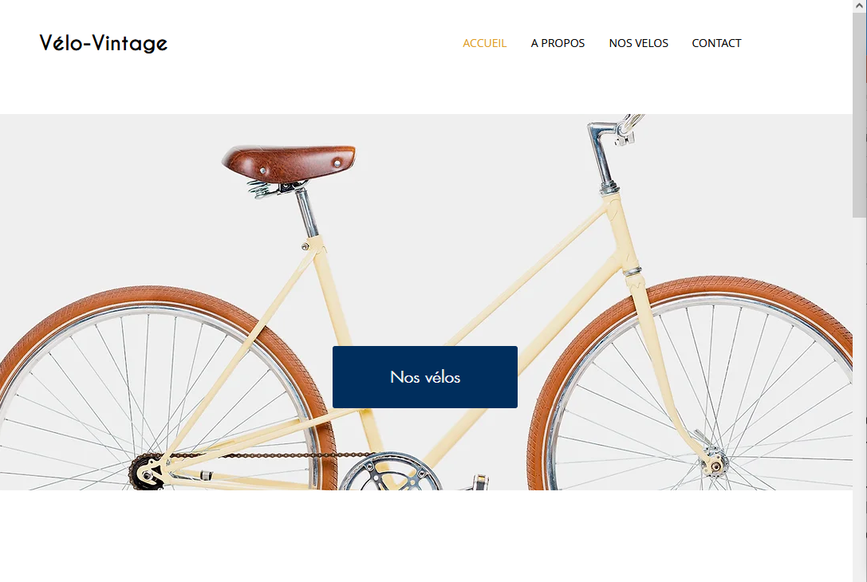
L’accueil
La bannière est en mode fixe comprend le logo qui n’est pas cliquable et un menu.
Les liens (avec hover) du menu renvoient aux différentes sections de la page.
Une grande image de présentation avec un bouton bleu (click et hover) en plein centre. Il renvoie plus bas vers la partie des images des vélos.

Slide 4

La présentation
Une formule d’accueil,
Une présentation de l’entreprise.
Une partie horaires d’ouvertures.
Le tout est centré.

Slide 5
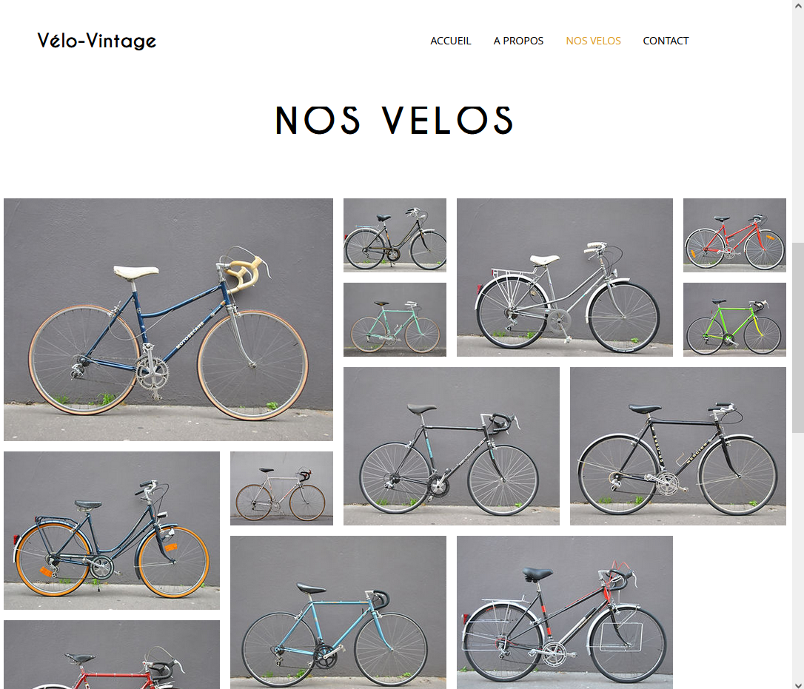
Les produits
Des images des produits disposées en mosaïque.
Avec un effet hover.
Elles ont toutes le même lien vers le diaporama des produits.

Slide 6
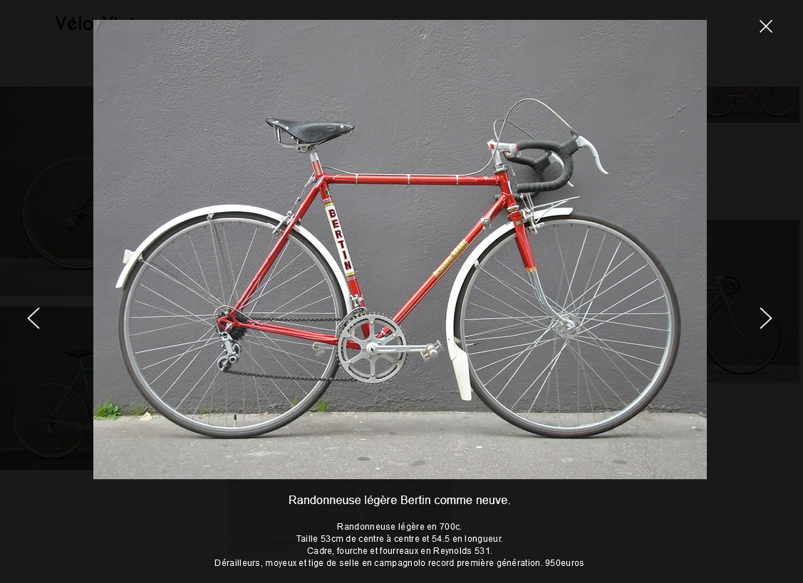
Le diaporama produits
Le diaporama permet de faire défiler les photos des produits (les mêmes que sur la page principale).
Sous la photo il y a un titre. (Le nom du vélo et une appréciation).
Suit une description sommaire, type de vélo, taille, matériaux du cadre et fourche, détail des équipements et un prix.

Slide 7
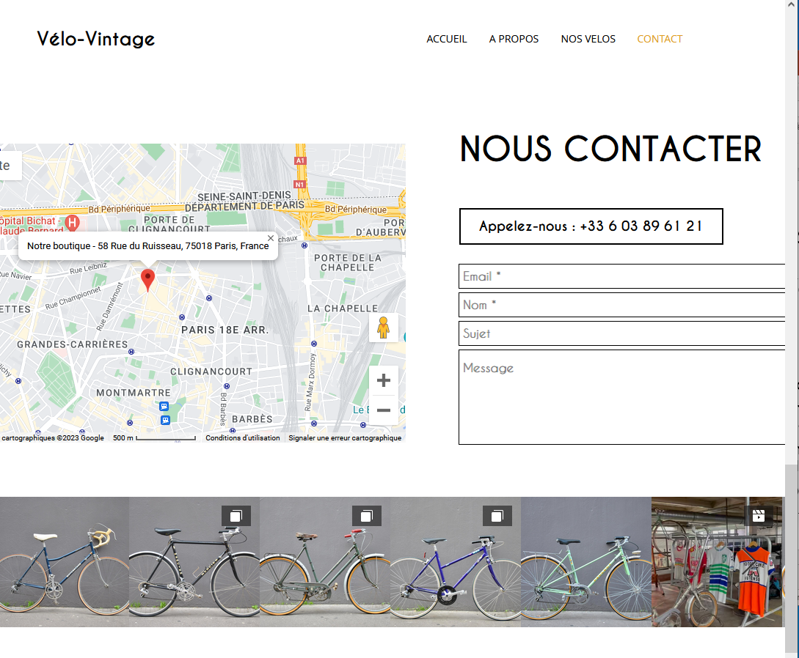
Les contacts
Une map.
Un téléphone.
Un formulaire.
Un bandeau d'images qui contient les mêmes images que dans la partie produit. Avec le même lien vers le diaporama des produits.

Slide 8

Le pied de page
Le pied de page est sommaire, juste un bandeau de couleur.
Il comporte des Icones de réseaux sociaux, Facebook, Instagram et Twitter.
Il ne comporte aucune mention légale.
Pas de copyright.

Slide 9
Conclusion
L’aspect de la page au premier abord est très agréable, mais l’expérience utilisateur se trouve dégradée par quelques lacunes :
Le responsive est partiel.
Dans le diaporama le prix et les informations ne sont pas assez visibles.
Il n’y a pas de possibilité d’acheter directement.
La partie contact est austère.
Les icones des réseaux sociaux ne sont pas évidentes.
Absence de mentions légales.

